Slide 1

Fundamentos para el Cálculo
Unidad 1: Conceptos fundamentales de álgebra
Sesión 1.3:
Aplicaciones de ecuaciones de primer y segundo grado.

Slide 2
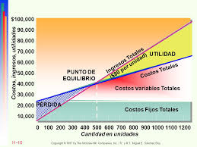
Aplicaciones de ecuaciones de primer y segundo grado
La teoría, ejercicios y problemas fueron extraídos del libro “Matemática básica para administradores” de Curo-Martínez.

Slide 3

DISCUSIÓN DEL CASO
Notes:
3

Slide 4

Discusión teórica

Slide 5
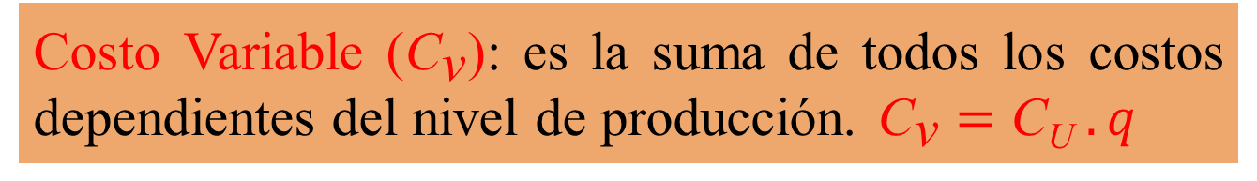
Términos usados en negocios
Costo Fijo (C_{F}): es la suma de todos los costos que no dependen del nivel de producción.
Costo Unitario (C_{U}): es el costo de producir cada unidad.
Costo Variable (${\text{C}}_{\text{v}}$): es la suma de todos los costos dependientes del nivel de producción. ${\text{C}}_{\text{v}}=$ C_{U}$.q$

Slide 6

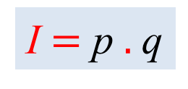
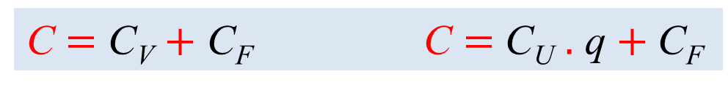
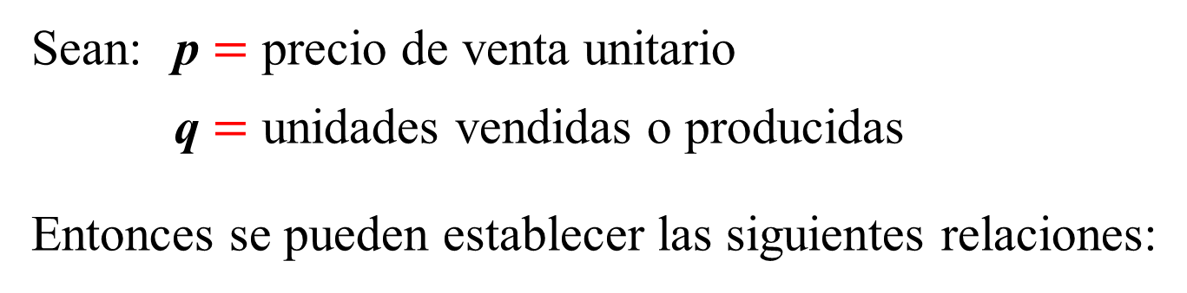

Costo Total (C ) $=$ Costo Variable $+$ Costo Fijo
Sean: p $=$ precio de venta unitario
q $=$ unidades vendidas o producidas
Entonces se pueden establecer las siguientes relaciones:
C $=$ C_{V} $+$ C_{F} C $=$ C_{U} $.$ q $+$C_{F}
Ingreso Total (I ) $=$ (precio)(cantidad)
I $=$ p $.$q

Slide 7
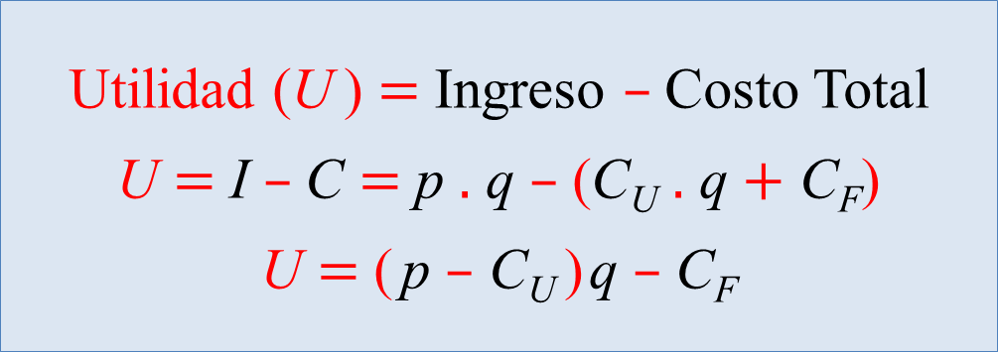
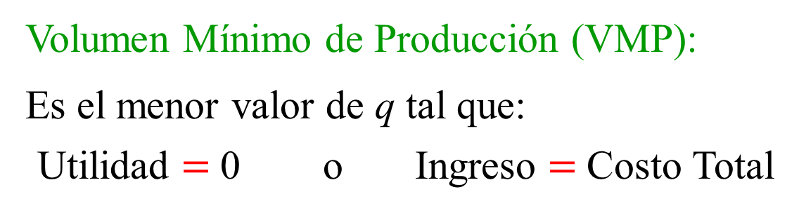
Utilidad (U ) $=$ Ingreso $–$Costo Total
U $=$ I $–$C $=$ p $.$ q $–$ (C_{U} $.$ q $+$ C_{F})
U $=$ ( p $–$ C_{U} ) q $–$ C_{F}
Si la utilidad es positiva (U > 0) entonces U es ganancia.
Si la utilidad es negativa (U < 0) entonces U es pérdida.
Volumen Mínimo de Producción (VMP):
Es el menor valor de q tal que:
Utilidad $=$0 o Ingreso $=$Costo Total

Slide 8
Manejo de datos y ecuaciones
Ejemplo 1. Complete el cuadro a partir de los datos dados:
Precio de venta en $ (p) | Costo unitario en $ (C_{U}) | Costo fijo en $ (C_{F}) | Ecuaciones (I, C y U) | Nº de unidades (q) | Ingreso en $ (I) | Costo total en $ (C) | Utilidad en $ (U)
20 | 15 | 500 |  | 100

Slide 9

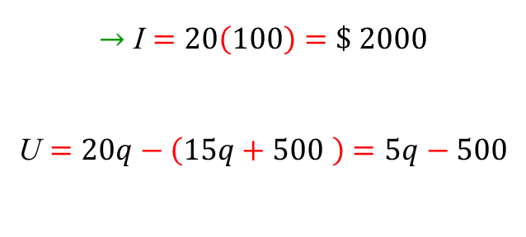

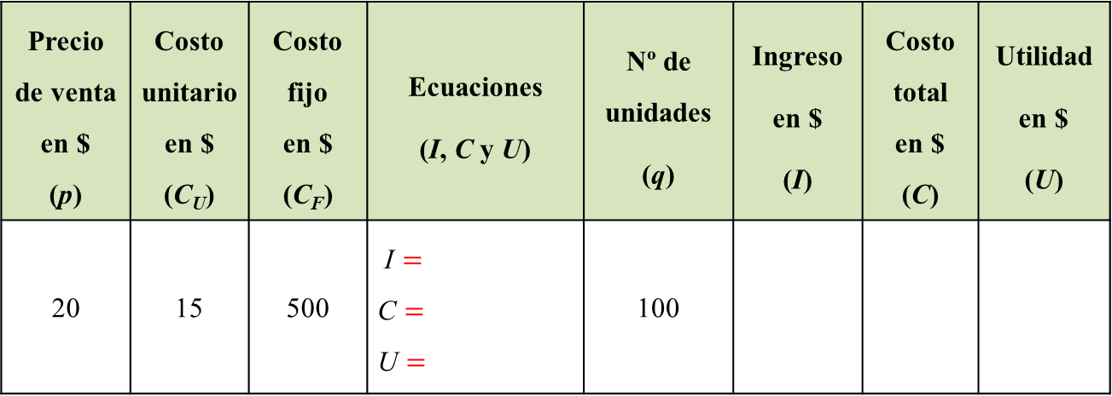



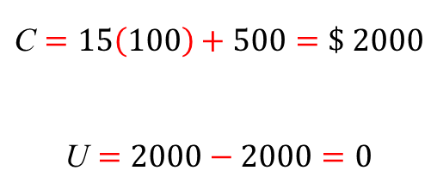

Solución:
Precio de venta en $ (p) | Costo unitario en $ (C_{U}) | Costo fijo en $ (C_{F}) | Ecuaciones (I, C y U) | Nº de unidades (q) | Ingreso en $ (I) | Costo total en $ (C) | Utilidad en $ (U)
20 | 15 | 500 | $$\text{I}=$$ $$\text{C}=$$ $$\text{U}=$$ | 100
$$20q$$
$$15q+500$$
$$\text{2000}$$
$$\text{2000}$$
$$\text{0}$$
$$5q−500$$
$$→\text{I}=20\left(100\right)=\$ 2000$$
$$\text{U}=20q−\left(15q+500 \right)=5q−500$$
$$\text{C}=15\left(100\right)+500=\$ 2000$$
$$\text{U}=2000−2000=0$$

Slide 10
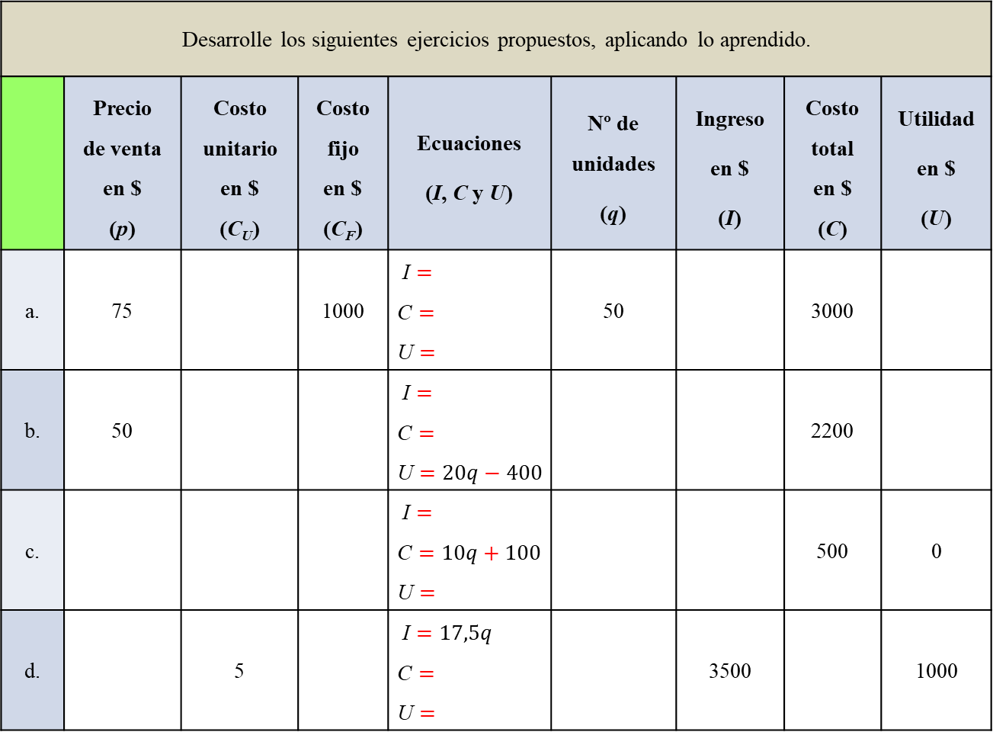
Desarrolle los siguientes ejercicios propuestos, aplicando lo aprendido.
 | Precio de venta en $ (p) | Costo unitario en $ (C_{U}) | Costo fijo en $ (C_{F}) | Ecuaciones (I, C y U) | Nº de unidades (q) | Ingreso en $ (I) | Costo total en $ (C) | Utilidad en $ (U)
a. | 75 |  | 1000 | $$\text{I}=$$ $$\text{C}=$$ $$\text{U}=$$ | 50 |  | 3000
b. | 50 |  |  | $$\text{I}=$$ $$\text{C}=$$ $$\text{U}=20q−400$$ |  |  | 2200
c. |  |  |  | $$\text{I}=$$ $$\text{C}=10q+100$$ $$\text{U}=$$ |  |  | 500 | 0
d. |  | 5 |  | $$\text{I}=17,5q$$ $$\text{C}=$$ $$\text{U}=$$ |  | 3500 |  | 1000

Slide 11

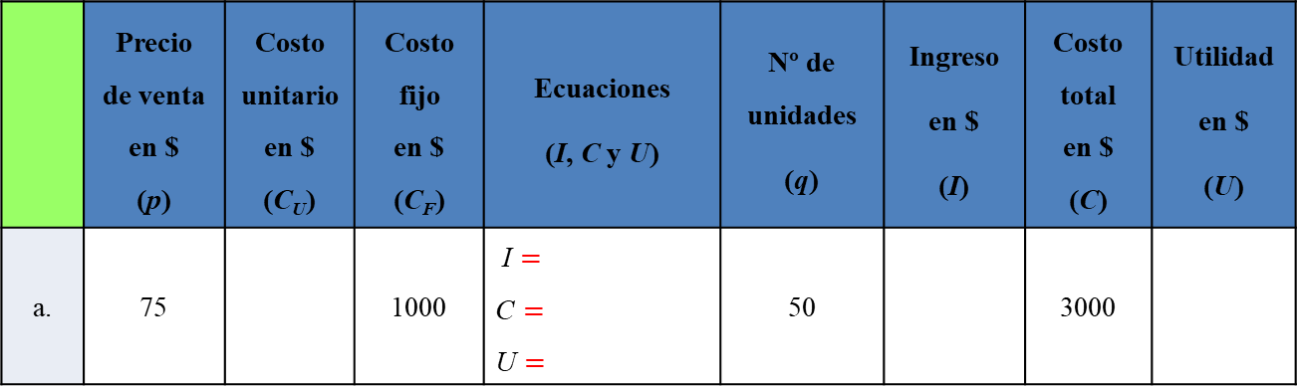



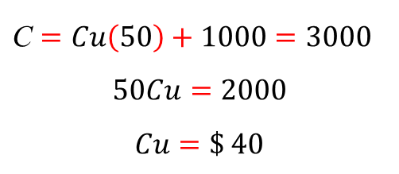

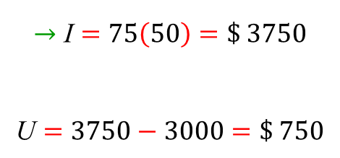

Solución:
 | Precio de venta en $ (p) | Costo unitario en $ (C_{U}) | Costo fijo en $ (C_{F}) | Ecuaciones (I, C y U) | Nº de unidades (q) | Ingreso en $ (I) | Costo total en $ (C) | Utilidad en $ (U)
a. | 75 |  | 1000 | $$\text{I}=$$ $$\text{C}=$$ $$\text{U}=$$ | 50 |  | 3000
$$75q$$
$$\text{40}$$
$$40q+1000$$
$$\text{3}\text{75}\text{0}$$
$$\text{75}\text{0}$$
$$35q−1000$$
$$→\text{I}=75\left(50\right)=\$ 3750$$
$$\text{U}=3750−3000=\$ 750$$
$$\text{C}=Cu\left(50\right)+1000=3000$$
$$50Cu=2000$$
$Cu$ $=\$ 40$

Slide 12

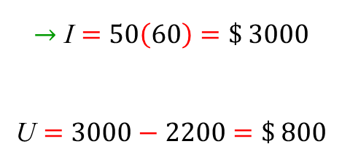

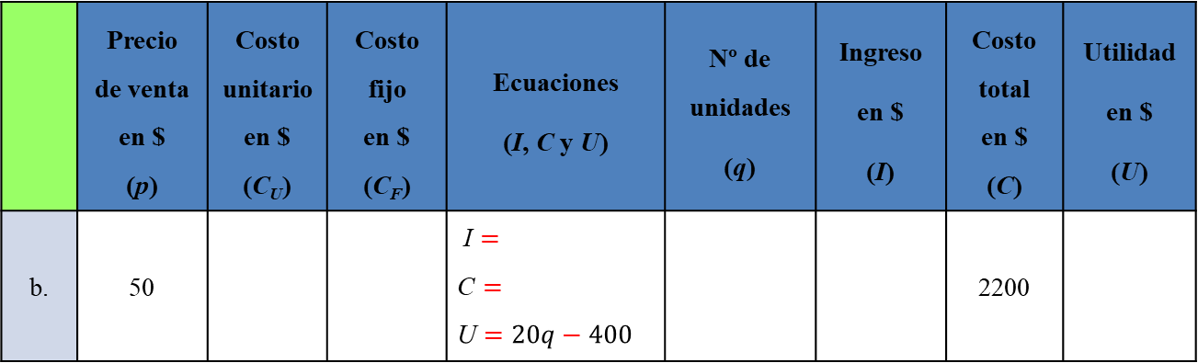




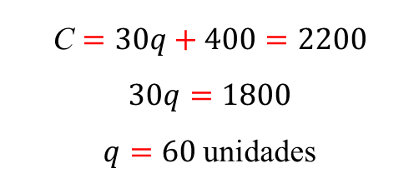

 | Precio de venta en $ (p) | Costo unitario en $ (C_{U}) | Costo fijo en $ (C_{F}) | Ecuaciones (I, C y U) | Nº de unidades (q) | Ingreso en $ (I) | Costo total en $ (C) | Utilidad en $ (U)
b. | 50 |  |  | $$\text{I}=$$ $$\text{C}=$$ $$\text{U}=20q−400$$ |  |  | 2200
$$50q$$
$$\text{3}\text{0}$$
$$\text{400}$$
$$30q+400$$
$$\text{6}\text{0}$$
$$\text{3000}$$
$$\text{800}$$
$$\text{C}=30q+400=2200$$
$$30q=1800$$
$q=60$ unidades
$$→\text{I}=50\left(60\right)=\$ 3000$$
$$\text{U}=3000−2200=\$ 800$$

Slide 13

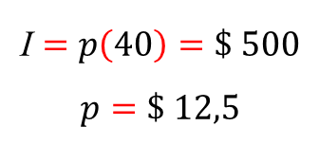

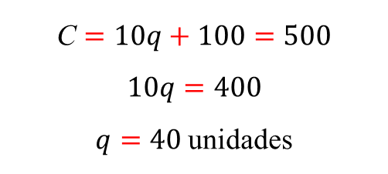
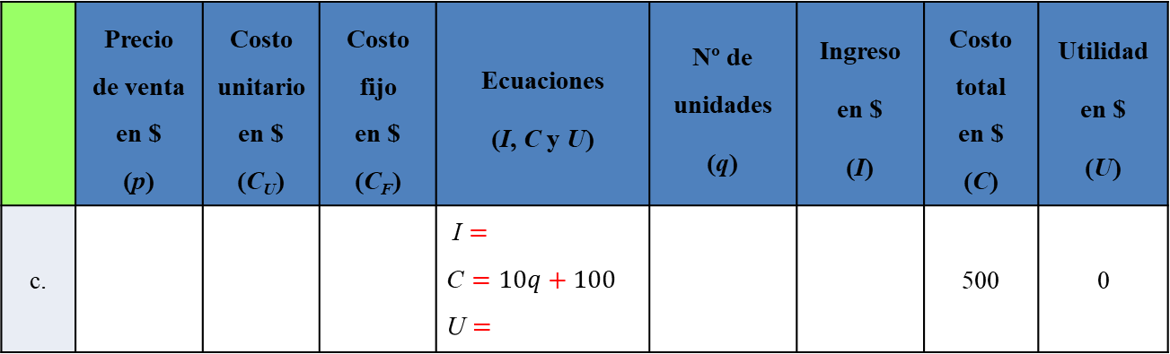




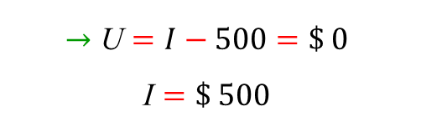

 | Precio de venta en $ (p) | Costo unitario en $ (C_{U}) | Costo fijo en $ (C_{F}) | Ecuaciones (I, C y U) | Nº de unidades (q) | Ingreso en $ (I) | Costo total en $ (C) | Utilidad en $ (U)
c. |  |  |  | $$\text{I}=$$ $$\text{C}=10q+100$$ $$\text{U}=$$ |  |  | 500 | 0
$$12,5q$$
$$\text{1}\text{2,5}$$
$$\text{1}\text{0}$$
$$\text{1}\text{00}$$
$$\text{4}\text{0}$$
$$\text{5}\text{00}$$
$$2,5q−100$$
$$\text{C}=10q+100=500$$
$$10q=400$$
$q=40$ unidades
$$→\text{U}=I−500=\$ 0$$
$$\text{I}=\$ 500$$
$$\text{I}=p\left(40\right)=\$ 500$$
$$p=\$ 12,5$$

Slide 14

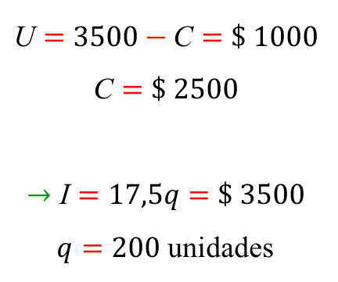

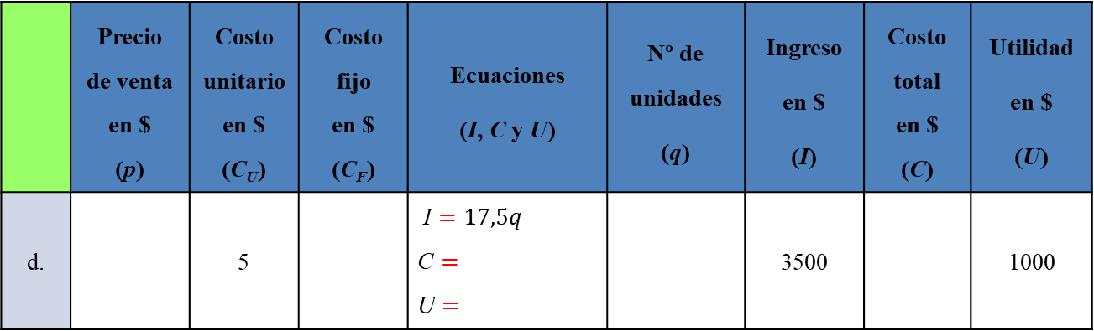



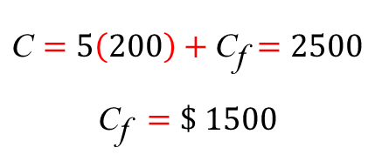

 | Precio de venta en $ (p) | Costo unitario en $ (C_{U}) | Costo fijo en $ (C_{F}) | Ecuaciones (I, C y U) | Nº de unidades (q) | Ingreso en $ (I) | Costo total en $ (C) | Utilidad en $ (U)
d. |  | 5 |  | $$\text{I}=17,5q$$ $$\text{C}=$$ $$\text{U}=$$ |  | 3500 |  | 1000
$$\text{1}\text{7,5}$$
$$\text{1}\text{500}$$
$$5q+1500$$
$$\text{200}$$
$$\text{2500}$$
$$12,5q−1500$$
$$\text{U}=3500−\text{C}=\$ 1000$$
$$\text{C}=\$ 2500$$
$$→\text{I}=17,5q=\$ 3500$$
$q=200$ unidades
$$\text{C}=5\left(200\right)+{\text{C}}_{\text{f}}=2500$$
$${\text{C}}_{\text{f}} =\$ 1500$$

Slide 15

Ejemplo 2. Determinación del nivel de ganancia
Una división de las empresas Carter produce agendas para llevar registro de impuestos personales.
Cada agenda se vende a $ 8,00. Los costos fijos mensuales de la división son de $ 25 000 y el costo unitario de producción es de $ 3,00.
¿Cuál es el precio de venta?
¿Qué se necesita para determinar el volumen mínimo de producción?
Establezca las ecuaciones de C, I y U.
Calcule el volumen mínimo de producción.
¿Cuál es el nivel de ventas para que la empresa logre una ganancia del 10% del costo total de producción de las agendas?
Notes:
15

Slide 16
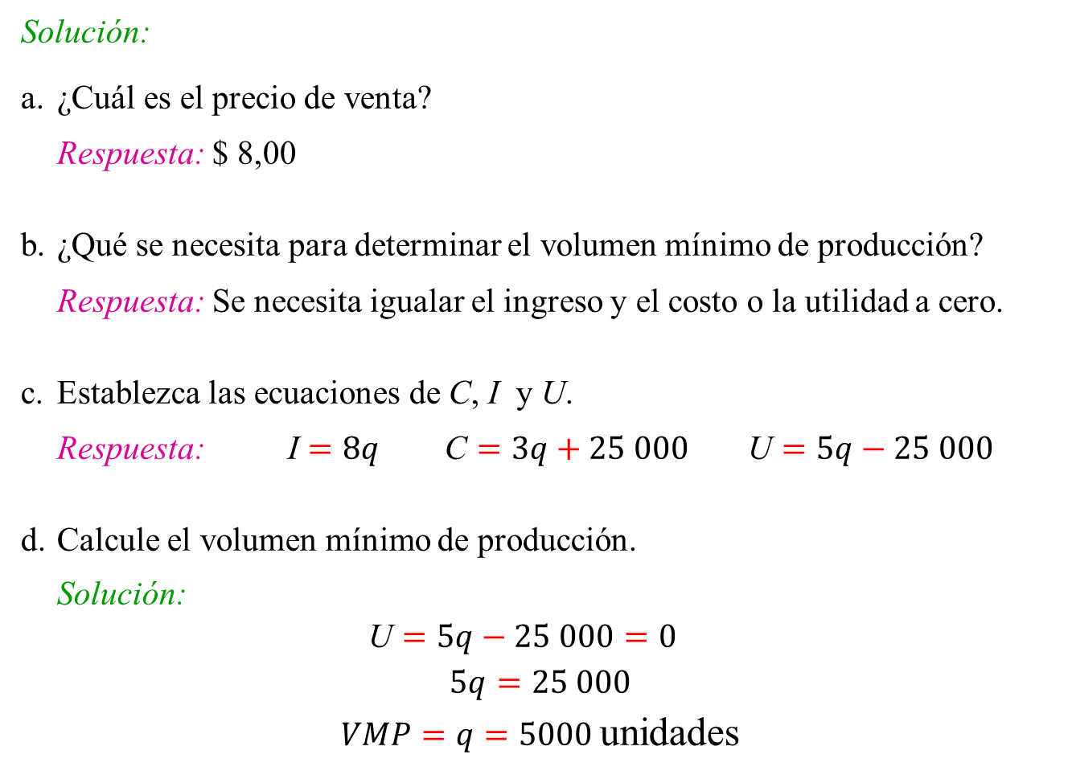
Solución:
¿Cuál es el precio de venta?
Respuesta: $ 8,00
¿Qué se necesita para determinar el volumen mínimo de producción?
Respuesta: Se necesita igualar el ingreso y el costo o la utilidad a cero.
Establezca las ecuaciones de C, I y U.
Respuesta: $\text{I}=8q \text{C}=3q+25 000 \text{U}=5q−25 000$
Calcule el volumen mínimo de producción.
Solución:
$$\text{U}=5q−25 000=0$$
$$5q=25 000$$
$VMP=q=5000$ unidades

Slide 17
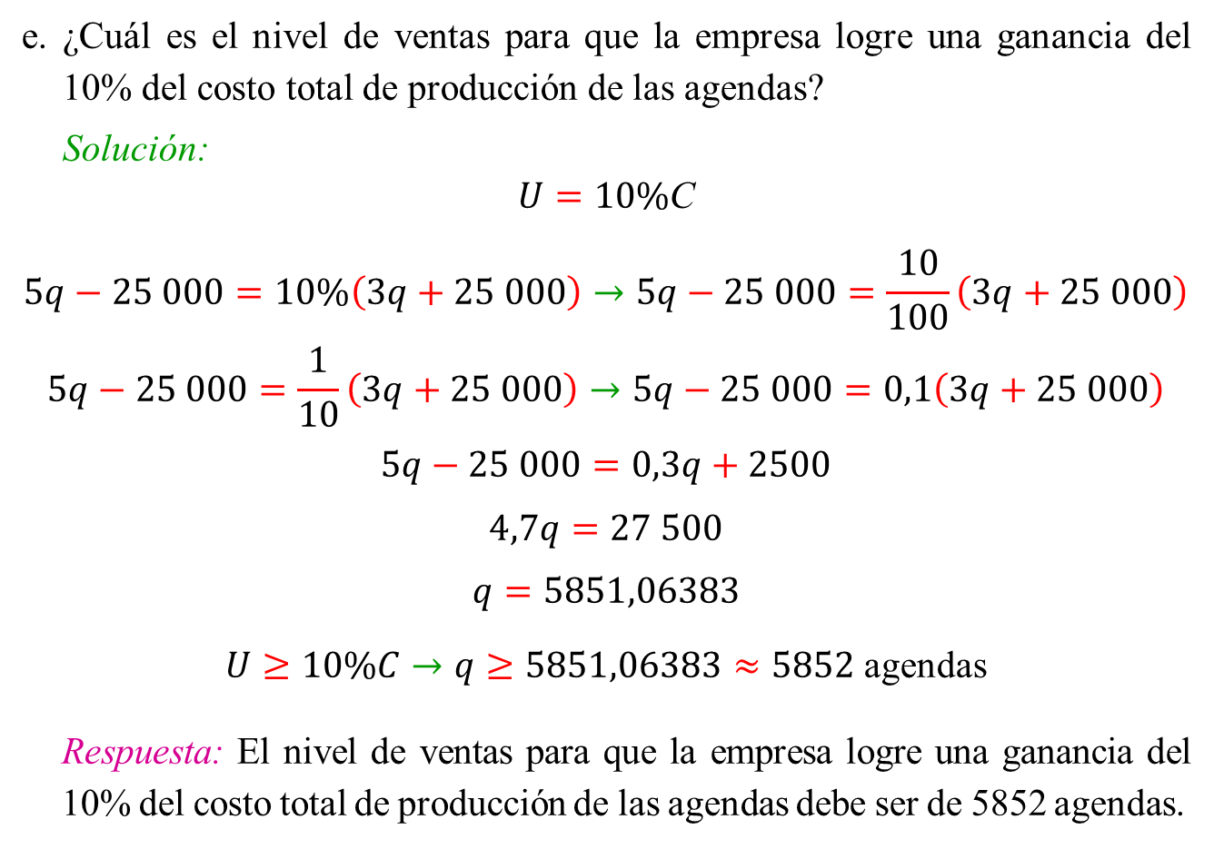
¿Cuál es el nivel de ventas para que la empresa logre una ganancia del 10% del costo total de producción de las agendas?
Solución:
$$U=10\%\text{C}$$
$$5q−25 000=10\%\left(3q+25 000\right)→5q−25 000=\frac{10}{100}\left(3q+25 000\right)$$
$$5q−25 000=\frac{1}{10}\left(3q+25 000\right)→5q−25 000=0,1\left(3q+25 000\right)$$
$$5q−25 000=0,3q+2500$$
$$4,7q=27 500$$
$$q=5851,06383$$
$U≥10\%C→q≥5851,06383≈5852$ agendas
Respuesta: El nivel de ventas para que la empresa logre una ganancia del 10% del costo total de producción de las agendas debe ser de 5852 agendas.

